Slide 1
第4章 数组与字符串
4.1 数组的概念
4.2 数组的声明及初始化
4.3 交错数组
4.4 foreach语句
4.5 数组与System.Array类
4.6 数组的综合应用举例
4.7 数学运算与Math类
4.8 随机数与Random类

Slide 2
4.1 数组的概念

Slide 3
数组是相同类型的对象的集合。
实质是由名称相同而下标（索引）不同的一组下标变量组成的集合 。其中的每一个下标变量称为数组中的元素。
它有以下基本特性：
  （1）整个数组中的下标有上界和下界，数组的元素在上下界内是连续的，下标的上下界决定了该数组中所包含的元素的个数（数组的大小）。
  （2）一般地，一个数组中的所有元素具有相同的数据类型。用于存储同一种类型的数据。
  （3）数组是一种引用类型，而不是值类型。
  （4）数组是按照数组名、数据元素的类型和维数来描述的。
  （5）根据数组中下标的个数将数组分为一维数组、二维数组和多维数组， C#中还可以有交错数组。

Slide 4
4.2 数组的声明及初始化

Slide 5
4.2.1 数组的声明
1．声明格式
一维数组声明格式：类型关键字 ［］数组名；
二维数组声明格式：类型关键字 ［,］数组名；
多维数组声明格式：类型关键字 ［, ,…］数组名；
数组类型 | 语法 | 例子
一维数组 | 数据类型[ ] 数组变量； | int[] myArray;
二维数组 | 数据类型[,] 数组变量； | int[,] myArray;
三维数组 | 数据类型[,,] 数组变量； | int[,,] myArray;
交错数组 | 数据类型[][] 数组变量； | int[][] myArray;

Slide 6

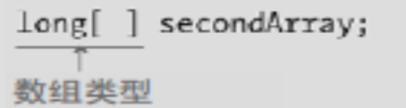
说明：
（1）语句中的“类型关键字” 表示数组的数据类型，“数组名”为数组的名称,命名规则同变量名。
（2）数组的维数是”数组名”左边方括号内的逗号个数加1,如：当方括号内的逗号有两个时，表示定义了一个三维数组。
（3）不能在方括号内指明每一维的大小，维数是数组类型的一部分，但维的大小不是数组类型的一部分。
（4）声明数组只是告诉计算机数组的名称、维数、类型，并没有分配存储空间,数组的大小(即数组中元素的个数)也未确定，数组的大小只有在数组实例化后才能被确定。

Slide 7
4.2.2 数组的实例化与初始化
数组声明后，就可以实例化与初始化，数组的实例化就是真正创建数组，创建指定大小的数组，并在内存中为其分配存储空间。而初始化是为数组中的各元素值提供初值。
数组的实例化与初始化有以下几种方法：
（1）在声明数组的同时进行实例化并将数组各元素的值初始化为类型默认值：
格式是：
一维数组：类型关键字 ［］数组名=new 类型关键字[大小] ；
二维数组：类型关键字 ［,］数组名=new 类型关键字[第1维大小,第2维大小] ；
多维数组：类型关键字 ［, ,…］数组名=new 类型关键字[第1维大小,第2维大小,…] ；

Slide 8
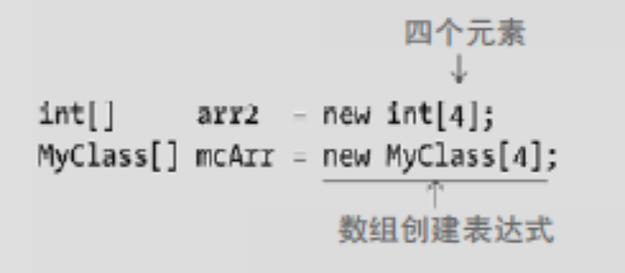
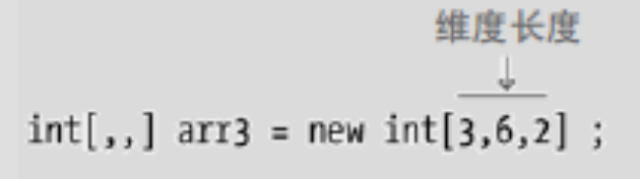
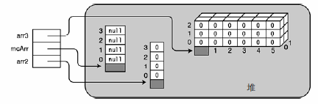
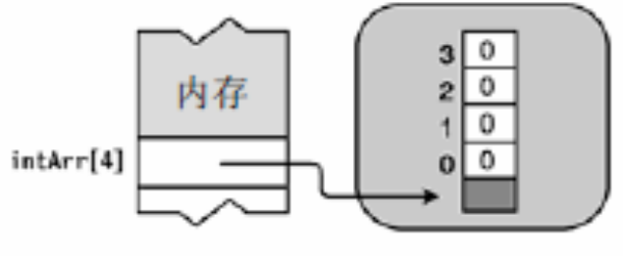

通过这种方法实例化数组后，当数组被创建之后，每一个元素被自动初始化为类型的默认值。对于预定义的类型，整型默认值是0，浮点型的默认值为0.0，布尔型的默认值为false，而引用类型的默认值则是null。例如，如下代码创建了数组并将它的4个元素的值初始化为0。

Slide 9
（2）在声明数组的同时进行实例化并将数组各元素的值显式初始化为指定值
格式是：
一维数组：类型关键字 ［］数组名=new 类型关键字[大小] {初始值列表}；
二维数组：类型关键字 ［,］数组名=new 类型关键字[第1维大小,第2维大小] {{初始值列表1},{初始值列表2}}；
说明：
①每一个初始值向量必须封闭在花括号内。
②初始值列表中的各值之间，以及每一个维度的初始化列表和组成部分之间必须使用逗号分隔。
如：int[] x = new int[5] { 1, 3, 5, 7, 9 };
表示定义了含有5个元素的一维int型数组，它们的初值分别为：
x[0]=1 x[1]=3 x[2]=5 x[3]=7 x[4]=9

Slide 10
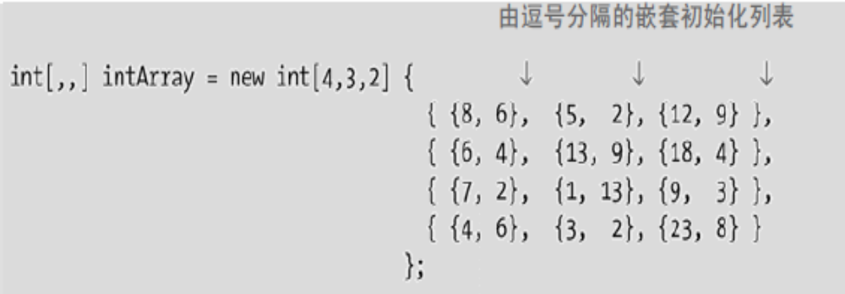
又如：

Slide 11
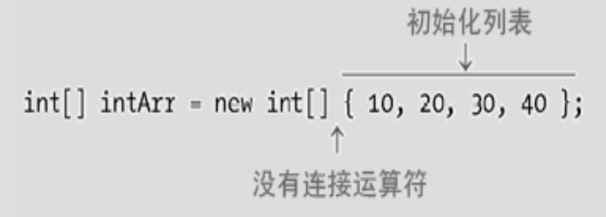
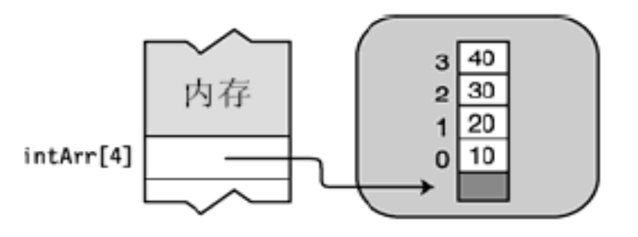
③可以省略new部分中数组的大小，此时数组元素的个数由初始值列表中的值个数来确定，格式如下：
一维数组：类型关键字 ［］数组名=new 类型关键字[] {初始值列表}；
二维数组：类型关键字 ［,］数组名=new 类型关键字[,] {{初始值列表1},{初始值列表2}}；
如：int[] x = new int[] { 1, 3, 5, 7, 9 };
再如：

Slide 12
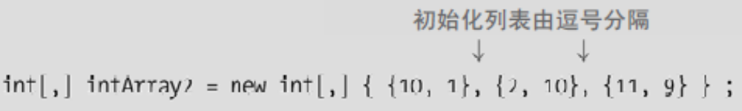
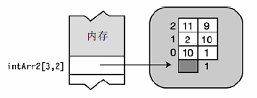
④也可以省略new部分，直接书写初始值列表，此时数组元素的个数由初始值列表中的值个数来确定，格式如下：
一维数组：类型关键字 ［］数组名= {初始值列表}；
二维数组：类型关键字 ［,］数组名= {{初始值列表1},{初始值列表2}}；
如： int[] x = { 1, 3, 5, 7, 9 };
又如：

Slide 13


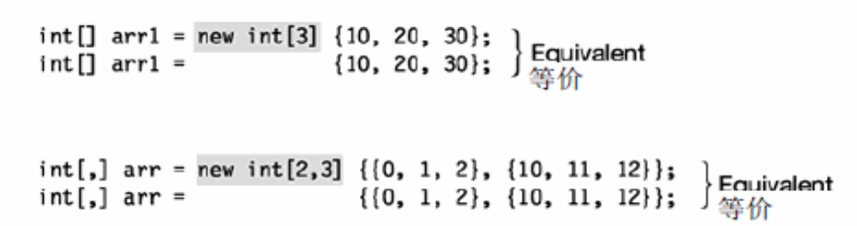
如：以下各种形式等价

Slide 14
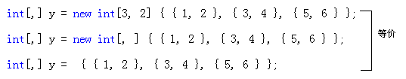

这表示定义了一个二维数组y，共有6个元素，在逻辑上，可以理解为这6个元素排列成3行2列的形式:
Y[0,0] y[0,1]
Y[1,0] y[1,1]
Y[2,0] y[2,1]
在计算机的内存中，二维数组各元素所占的内存单元是按行连续排列的，即先存放二维数组中第1行的元素，再存放第2行的元素，……，直到二维数组的最后一行，如图所示。

Slide 15
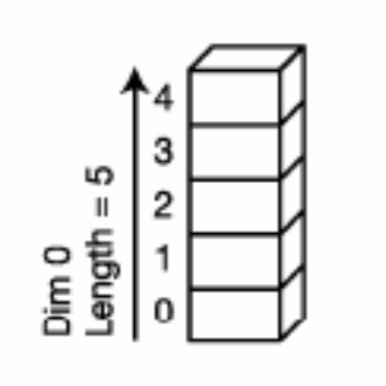
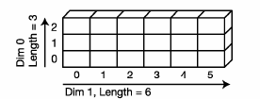
（3）数组一旦被创建，大小就固定了，即数组中元素的个数有定下来了。C#不支持动态数组。
（4）数组元素的下标序号是从0开始的。也就是说，如果数组的大小是n，则数组元素的下标序号范围是从0到n−1。例如，
如：左图是大小为5的一维数组，右图为二维数组（第1维大小为3，第二维大小为6

Slide 16
4.2.3 数组元素的访问
1. 数组的引用
当数组声明并实例化后，就可以对数组中的元素进行访问（如存取操作），数组中元素的名称由下标序号来唯一确定，格式是：
数组名[下标1 ,下标2…]
注意：
（1）格式中下标的个数视数组的维数来决定。
（2）在引用数组元素时，下标可以用常数表示，也可以用变量表示。
（3）引用数组元素时，其下标值应处在下标下界值和上界值之间的范围内，否则会出现“下标越界”的错误。
（4）数组中的每个元素相当于一个变量，与普通变量要一样，在程序中可以被赋值，也可以参加运算。

Slide 17
2. 数组的输入
在声明数组时可以通过初始化的方式给数组中的元素提供初值，此外，还可以像给简单变量赋值同样的方法给数组中的元素输入值。
3. 数组的输出
可以用标签、文本框等控件进行输出显示，也可以利用Console.Write()等方法输出数组元素的值。

Slide 18
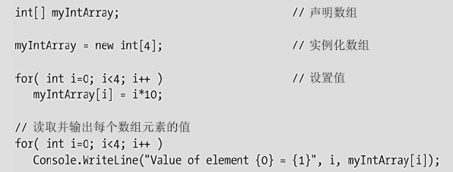

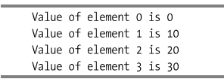

Slide 19
【例5.3】求三个数的平均数。
【例5.4】从键盘上输入10个数，求出10个数的总和。
【例5.5】利用随机函数产生10个1-100间的整数，放入一个维数组，并输出数组中各元素的值。
class Program
{
static void Main(string[] args)
{
int[] a = new int[10];
int i;
Random r=new Random();
for (i = 0; i <= 9; i++)
a[i] = (int)(100 * r.NextDouble() + 1);
for(i=0;i<=9;i++)
Console.Write("{0} ",a[i]);
Console.Read();
}
}

Slide 20
【例5.6】已知矩阵
    1 2 3 4 5
    6 7 8 9 10
    11 12 13 14 15
  定义一个二维数组，将该矩阵存储到该数组中，然后再按照矩阵格式输出数据。

Slide 21
class Program
{
static void Main(string[] args)
{
int[,] a = new int[3,4];
int i,j;
int v = 0;
for (i = 0; i <= 2; i++)
for (j = 0; j <= 3; j++)
{
v = v + 1;
a[i, j] = v;
}
for (i = 0; i <= 2; i++)
{
for (j = 0; j <= 3; j++)
Console.Write("{0} ", a[i, j]);
Console.Write("\n");
}
Console.Read();
}

Slide 22
4.3 交错数组

Slide 23

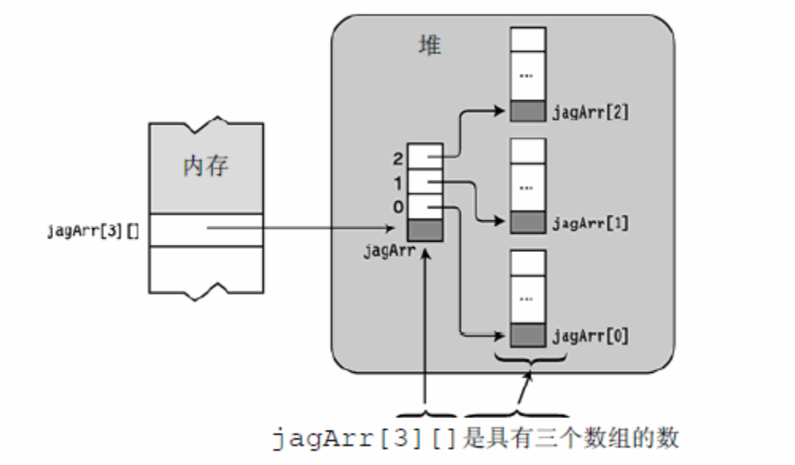
（1）概念：交错数组相当于一维数组的每一个元素又是一个数组，也可以把交错数组称为“数组的数组”。
如：

Slide 24

（2）声明方式：
交错数组的声明语法要求每一个维度都有一对独立的方括号。格式：
数据类型 数组名[][]…;
如：

Slide 25
（3）实例化与初始化：
和其他类型的数组不一样，交错数组的完全初始化不能在一个步骤中完成。由于交错数组是独立数组的数组——每一个数组必须独立创建。
实例化完整的交错数组需要如下步骤：
首先，实例化顶层数组。
其次，分别实例化每一个子数组，把新建数组的引用赋值给包含它们的数组的合适元素。

Slide 26
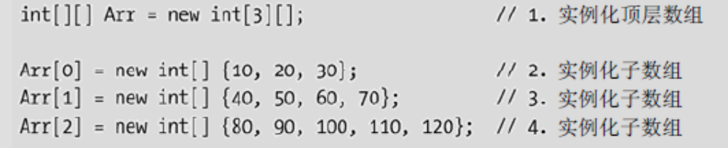
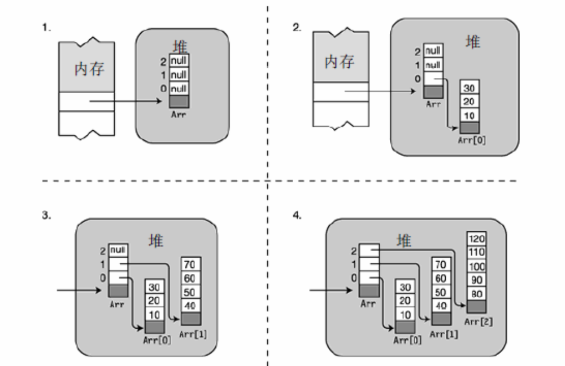

Slide 27
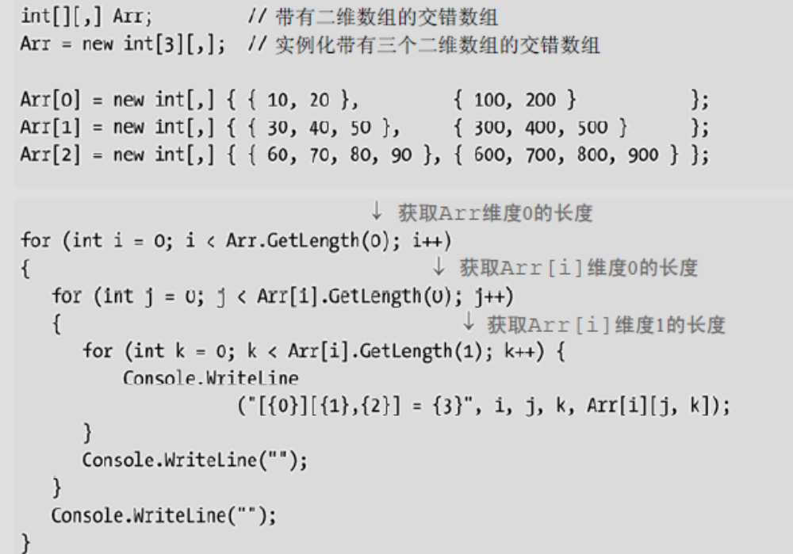
（4）交错数组的使用：利用数组的GetLength()方法可以获得某一维的长度，然后与普通数组相似的方法，通过数组元素的下标来访问。如：

Slide 28
4.4 foreach语句

Slide 29
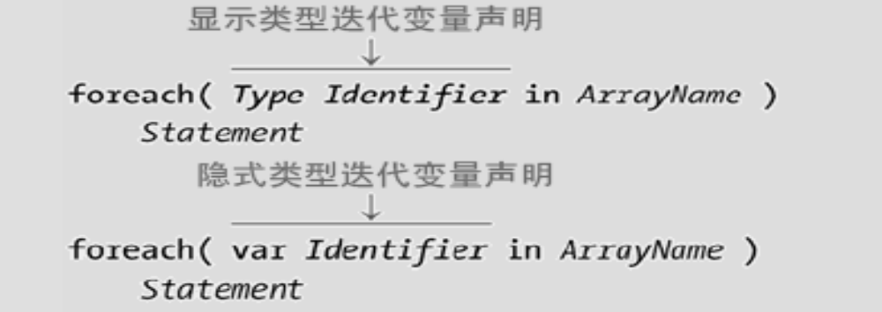
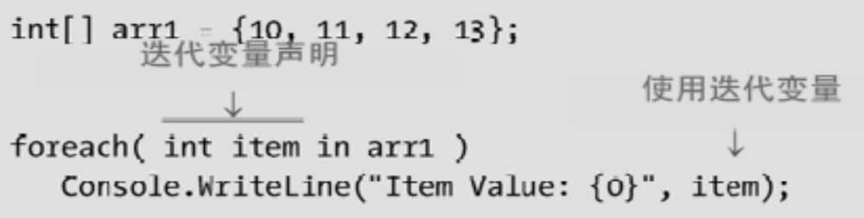
Foreach语句专门用于数组或对象集合中的每个元素，其一般格式为：
【例5.7】利用随机函数产生100个1~100间的随机整数，统计并打印出其中偶数的总和。

Slide 30
class Program
{
static void Main(string[] args)
{
int[] a = new int[10];
int i;
Random r=new Random();
for (i = 0; i <= 9; i++)
a[i] = (int)(100 * r.NextDouble() + 1);
foreach (int j in a)
Console.Write("{0} ", j);
Console.Read();
}
}

Slide 31
4.5 数组与System.Array类

Slide 32
数组对象从System.Array类继承的常用属性和方法
（1）所有已定义的数组实例都是从System.Array继承的对象，因此，数组对象从Array类继承了很多属性和方法，如下所示：
在下面的例子中，假设已定义一维数组 int[] x=new int[10];
成员名 | 功能说明 | 举例
Rank属性 | 获取数组的维数 | x.Rank
Length属性 | 获取数组中的总元素数（即数组长度） | x.Length
GetType ()方法 | 获取数组的类型 | x.GetType ()
GetLength()方法 | 获取数组指定维的长度 | x.GetLength(0)
GetLowerBound()方法 | 获取数组指定维的下标下界 | x.GetLowerBound(0)
GetUpperBound()方法 | 获取数组指定维的下标上界 | x.GetUpperBound(0)
GetValue()方法 | 获取数组指定元素的值 | x.GetValue(0)

Slide 33
class Program
{
static void Main(string[] args)
{
int[,] a = new int[3, 4] { { 1, 2, 3, 4 }, { 5, 6, 7, 8 }, { 9, 10, 11, 12 } };
Console.Write("数组的总元素数：{0}\n", a.Length);
Console.Write("数组的维数：{0}\n", a.Rank);
Console.Write("数组的类型：{0}\n", a.GetType());
Console.Write("\n");
Console.Write("数组第维的长度：{0}\n", a.GetLength(0));
Console.Write("数组第维的下标下界：{0}\n", a.GetLowerBound(0));
Console.Write("数组第维的下标上界：{0}\n", a.GetUpperBound(0));
Console.Write("\n");
Console.Write("数组第维的长度：{0}\n", a.GetLength(1));
Console.Write("数组第维的下标下界：{0}\n", a.GetLowerBound(1));
Console.Write("数组第维的下标上界：{0}\n", a.GetUpperBound(1));
Console.Write("\n");
Console.Write("元素a[1,2]的值为：{0}\n", a.GetValue(1, 2));
}
}

Slide 34
System.Array类的常用方法
（2）System.Array类为数组提供创建、操作、搜索和排序等方法，在程序中可以利用它们对指定数组进行操作。
在下表举例中，假设已定义好两个一维数组 int[] x=new int[10]; 和int[] y=new int[10];
方法名 | 功能 | 举例说明
Clear() | 清除数组中指定元素的值 | Array.Clear(x, 1, 3)表示将数组x中从下标为1的元素开始的3个元素清除
Copy() | 将一个数组的一部分元素的值复制到另外一个数组中 | Array.Copy(x, y, 3)表示将数组x中的前3个元素复制到数组y中
CreateInstance() | 创建一个指定类型和大小的数组 | Array.CreateInstance(typeof(int), 10)表示创建一个有10个元素的int型数组
IndexOf() | 从数组中查找指定的元素并返回该元素的下标序号 | Array.IndexOf(x,100)求数组x中值为100的元素的下标序号
Reverse() | 将数组中的各元素的值倒置 | Array.Reverse(x)将数组x中的各元素的值倒置
Sort() | 对数组中的元素从小到大排序 | Array.Sort(x)，将数组x中的各元素的值进行排序

Slide 35
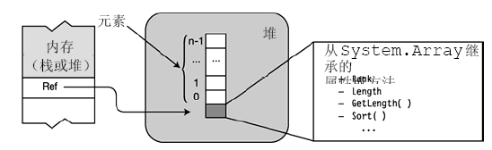
（3）数组是引用类型，与所有引用类型一样，有数据的引用以及数据对象本身。引用在栈或堆上，并且数组对象本身总是在堆上。下图演示了数组的内存配置和组成部分。

Slide 36
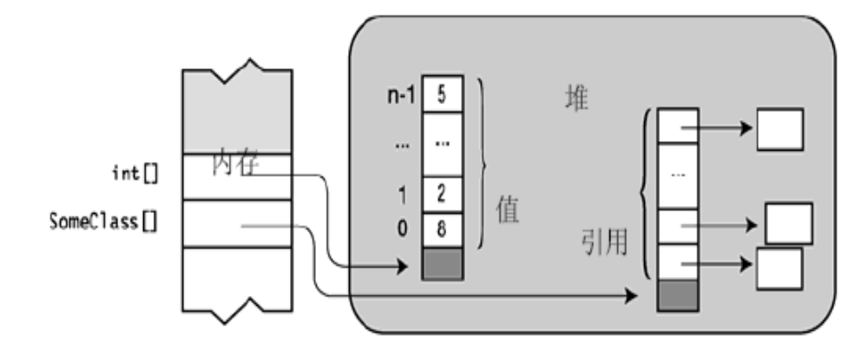
（4）尽管数组总是引用类型，但是数组的元素可以是值类型或引用类型。
如果存储的元素都是值类型，数组被称作值类型数组。
如果存储在数组中的元素都是引用类型对象，数组被称作引用类型数组。
下图演示了值类型数组和引用类型数组。

Slide 37
4.6 数组的综合应用举例

Slide 38
【例5.8】矩阵相加：已知两个m×n的矩阵A和B，二者相加，就是将它们的对应位置上的元素相加，得到一个新m×n的矩阵C。如：
10 20 30 100 200 300
A= B=
    40 50 60 400 500 600
    110 220 330
    C=A+B=
    440 550 660

Slide 39
【例5.9】从键盘上输入n个整数，用选择法对n个数从小到大排序。
【例5.10】从键盘上输入10个数，找出其中的最大值及其位置序号。如：假设10个数为：23,-3,458,12,34,45,2,-459,26,-348，则其中的最大值为458，位置序号是3。

Slide 40
4.7 字符串
1、字符串与字符串长度的概念：
（1）字符串：由一对双引号所括起来的一个或多个Unicode字符构成的一组字符序列。 如：
"This is a string\n" "12345" 等。
注：双引号只是起定界作用，不是字符串本身的一部分。
（2）字符串长度：字符串中所包含的所有字符的个数，称为字符串的长度。
一个Unicode字符不管是英文还是汉字都用2个字节存储，计算字符串长度时，1个英文字符、汉字都是1个长度。
如： “This is a string\n”的长度为：17。
“北京123abc”的长度为：8。

Slide 41
2、String类（string类型) 及字符串变量定义：
程序中定义字符串变量，需要用string类型关键字。如：
  string myString = “some text”;
  也可调用其构造函数来创建一个字符串。如：
  string s2 = new string('a',2); //结果为aa
3、空字符串：
用string类的Empty属性 String.Empty 表示空字符串
用一对连续的双引号“”表示空字符串。

Slide 42
4、字符串比较（比较大小）Compare方法
string.Compare（string s1,string s2）
如果串s1大于串s2，结果为1；
  如果串s1等于串s2，结果为0；
  如果串s1小于串s2，结果为-1。
string.Compare（string s1,string s2,bool ignoreCase）
其中，ignoreCase确定是否忽略区分大小写。如：
string s1 = "This is a string.";
string s2 = s1;
string s3 = new string('a', 5);
string s4 = new string('A', 5);
Console.WriteLine(string.Compare(s1, s2)); //结果为0
Console.WriteLine(string.Compare(s1, s3)); //结果为1
Console.WriteLine(string.Compare(s3, s1)); //结果为-1
Console.WriteLine(string.Compare(s3, s4,false ));//结果为-1
Console.WriteLine(string.Compare(s3, s4, true ));//结果为0

Slide 43
比较两个字符串是否相等，可使用以下两种方法之一：
（1）== 运算符
如:
string p = "admin123";
string p1;
p1=Console.ReadLine();
if (p == p1) //比较两串是否相等
Console.WriteLine("密码正确！");
else
Console.WriteLine("密码不正确");

Slide 44
（2）字符串类型的Equals方法
语法格式：public bool Equals( string value )
功能：用于比较当前字符串是否与value参数表示的字符串相等。若相等则返回值为true，否则为false。
举例：
string p = "admin123";
string p1;
p1=Console.ReadLine();
if (p.Equals(p1) ) //比较两串是否相等
Console.WriteLine("密码正确！");
else
Console.WriteLine("密码不正确");

Slide 45
5、字符串查找
Contains方法：
语法格式：public bool Contains( string value )
功能：用于查找一个字符串中是否包含指定的子字符串。
举例：string str1 = "this is a string.";
  bool b=str1.Contains("is" ）；
IndexOf方法：
两种最常用的重载形式：
语法格式：public int IndexOf(string s )
public int IndexOf(string s, int startIndex )
功能：求某个字符或者子串在字符串中出现的位置（即第几个字符，序号从0开始计数）。
举例： string f = txtFind.Text;
string s = txtSource.Text;
int pos, start = 0;
int pos=s.IndexOf(f, start); //在串s中查找子串f
txtPos.Text = pos.ToString();

Slide 46
6、截取字符串Substring方法
语法格式： string Substring（int startIndex，int count）
功能：截取从startIndex开始，截取长度为count的子字符串
举例：string str=“abc123”;
string ss = str.Substring(1,4);
Console.WriteLine(ss);//bc12
7、删除指定数量的字符Remove方法
  语法格式：string Remove(int startIndex,int count)
功能：删除从startIndex位置开始，共count个字符的字符串
举例：string str1 = "this is a string.”
  Console.WriteLine(str1.Remove(1,2));
  //结果为ts is a string
8、字符串替换Replace方法
  语法格式：string Replace (string oldStr,string newStr)
功能：将字符串中的oldStr表示的字符串替换为newStr表示的字符串
举例：string str1 = "this is a string.”
  Console.WriteLine(str1.Replace("is","xy"));
  //结果为thxy xy a string

Slide 47
9、插入字符串Insert方法
语法格式：string Insert(int startIndex, string value)
功能：在字符串的startIndex位置，插入一个value所表示的字符串，源串保持不变，结果在返回值中。
举例：string s1 = "abcdabcd";
string s2 = s1.Insert(2, "12");//结果为"ab12cdabcd“
10、从字符串开头或结尾删除指定的字符 ：
（1）TrimStart方法：
语法格式：string TrimStart()
功能：删除字符串首部的所有空格字符，结果在其返回值中。
（2）TrimEnd方法：
语法格式：string TrimEnd()
功能：删除字符串尾部的所有空格字符，结果在其返回值中。
（3）Trim方法：
语法格式：string Trim ()
功能：删除字符串首部和尾部的所有空格字符，结果在其返回值中。

Slide 48
例如：
string s1 = "□□□□this is a book";
string s2 = "that is a pen□□□□";
string s3 = "□□is a pen□□ ";
s1 = s1.TrimStart();
s2 = s2.TrimEnd();
s3 = s3.Trim();
Console.WriteLine(s1); //删除首部空格
Console.WriteLine(s2); //删除尾部空格
Console.WriteLine(s3); //删除首部和尾部空格

Slide 49
11、字符串的合并Join方法
语法格式：public static string Join( string separator, string[ ] value )
功能：将字符串数组中的每个元素中的字符串用指定的分隔符进行串接形成一个字符串，串接后的结果在该方法的返回值中。
注意：该方法是string类型的static方法，调用时要用类名调用
即：string.Join(……);
12、字符串的拆分Split方法
常用语法格式：
public string[ ] Split( params char[ ] separator )
功能：将字符串按照指定的一个或多个字符进行分离，从而得到若干个子字符串，结果字符串数组。

Slide 50
例如：
string[] arr1 ={ "a;bc", "12?345", "xyz" };
string s1;
s1 = string.Join("-", arr1);
Console.WriteLine(s1); //输出结果：a;bc-12?345-xyz
string[] arr2 = s1.Split('-'); //数组arr2中的结果与arr1相同
//将变量s1中的字符串a;bc-12?345-xyz进行分隔
string[] arr3 = s1.Split(';', '?', '-');
//分隔符为分号、问号、短横线
foreach (string s in arr3)
Console.WriteLine(s);

Slide 51
13、将字符串中的字母进行大小写转换
（1）ToUpper方法：
格式：string ToUpper()
功能：将字符串中的字母变成小写，结果在该方法的返回值中。
（2）ToLower方法：
格式：string ToLower()
功能：将字符串中的字母变成小写，结果在该方法的返回值中。
例如：
string s = "abc123";
s=s.ToUpper();
Console.WriteLine(s); //输出结果ABC123

Slide 52
4.7 数学运算与Math类
Math类位于System命名空间下，为三角函数、对数函数和其他通用数学函数提供常数和静态方法。
例如：
  int i = 10, j = -5;
  double x = 1.3, y = 2.7;
  double a = 2.0, b = 5.0;
  Console.WriteLine(string.Format("-5的绝对值为{0}", Math.Abs(j)));
  Console.WriteLine(string.Format("大于等于1.3的最小整数为{0}", Math.Ceiling(x)));
  Console.WriteLine(string.Format("小于等于2.7的最大整数为{0}", Math.Floor(y)));

Slide 53
  Console.WriteLine(string.Format("10和-5的较大者为{0}", Math.Max(i, j)));
  Console.WriteLine(string.Format("1.3和2.7的较小者为{0}", Math.Min(x, y)));
  Console.WriteLine(string.Format("2的5次方为{0}", Math.Pow(a, b)));
  Console.WriteLine(string.Format("1.3的四舍五入值为{0}", Math.Round(x)));
  Console.WriteLine(string.Format("5的平方根为{0}", Math.Sqrt(b)));
  Console.ReadLine();
  }
  }
  }

Slide 54
Math类的方法
Name | Description
Abs | Overloaded. Returns the absolute value of a specified number.
Acos | Returns the angle whose cosine is the specified number.
Asin | Returns the angle whose sine is the specified number.
Atan | Returns the angle whose tangent is the specified number.
Ceiling | Overloaded. Returns the smallest integer greater than or equal to the specified number.
Cos | Returns the cosine of the specified angle.
Exp | Returns e raised to the specified power.
Floor | Overloaded. Returns the largest integer less than or equal to the specified number.
Log | Overloaded. Returns the logarithm of a specified number.
Log10 | Returns the base 10 logarithm of a specified number.
Max | Overloaded. Returns the larger of two specified numbers.
Min | Overloaded. Returns the smaller of two numbers.
Pow | Returns a specified number raised to the specified power.
Round | Overloaded. Rounds a value to the nearest integer or specified number of decimal places.
Sign | Overloaded. Returns a value indicating the sign of a number.
Sin | Returns the sine of the specified angle.
Sqrt | Returns the square root of a specified number.
Tan | Returns the tangent of the specified angle.
ToString | Returns a String that represents the current Object. (Inherited from Object.)
Truncate | Overloaded. Calculates the integral part of a number.

Slide 55
4.8 随机数与Random类
Random类用于生成随机数。
默认情况下，Random类的无参数构造函数使用系统时钟生成其种子值，而参数化构造函数可根据当前时间的刻度数采用Int32值。
常用方法：
Next()方法：产生指定范围内的一个非数随机数。
NextDouble()方法：产生0.0至1.0之间的一个随机数。
如：
Random r = new Random( );
int i=r.Next(10);

Slide 56
【例3-13】Random类的基本用法。

